Slide 1
“Johann Wolfgang von Goethe”

Slide 2
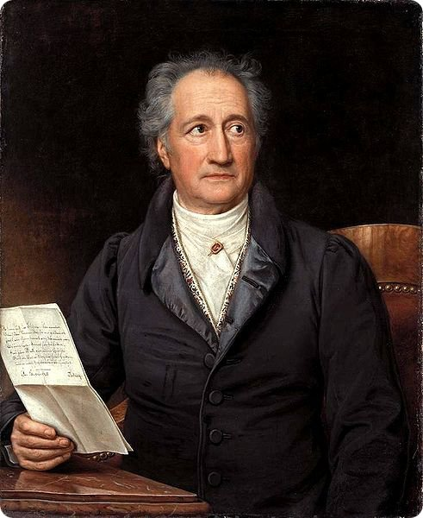

Johann Wolfgang von Goethe
(1749 – 1832)
Der grӧsste deutsche Dichter, Naturwissenschaftler, Staatsmann, Denker, der bedeutenste Vertreter der Weltliteratur

Slide 3
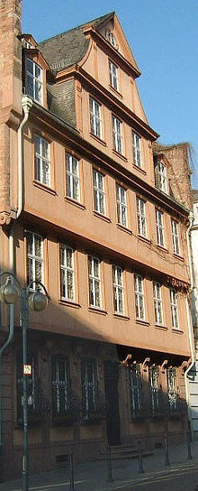
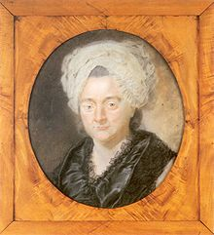
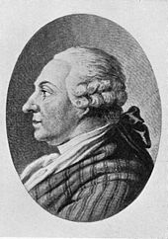
Kindheit
J.W. Goethe wurde am 28. August 1749 in Frankfurt am Main in einer Bὔrgerfamilie geboren. Sein Vater, Jurist von Beruf, war reich , widmete der Erziehung des Sohnes große Aufmerksamkeit. Der junge Goethe bekam eine vielseitige und gründliche
Bildung im Vaterhaus. Er war sehr begabt (z. B. im Alter von 13 Jahren kannte er 6 Fremdsprachen)
und begann schon in der Kindheit zu dichten.
Goethehaus in Franfurt am Main
Catharina Elisabeth Goethe
Johann Caspar Goethe

Slide 4
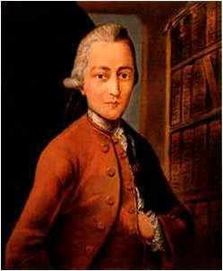
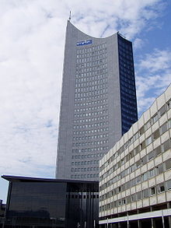
Studium in Leipzig
“Mein Leipzig lob ich dir!
Es ist ein Klein- Paris
Und bildet seine Leute”
Goethe
1765(im Alter von 16 Jahren) reiste Goethe nach Leipzig, um nach dem Wunsch seines Vaters an der Leipziger Universität Rechtswissenschaft zu studieren. Drei Jahre genoss er das freie Studentenleben in sächsischen Kleinparis. . An der Universität hӧrte er außer Jura auch Vorlesungen über Poesie, lernte zeichnen, sah sich jedes neue Theaterstück an, dichtete. 1768 kehrte er wegen der Krankheit nach Frankfurt zurück.
das moderne Gebἃude der Leipziger Universitἃt

Slide 5
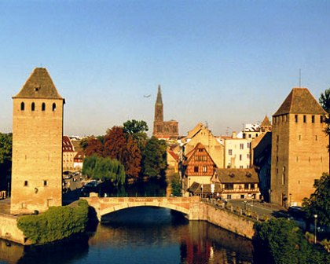
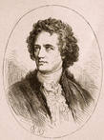
Strassburg
1770 – 1771 schloss Goethe sein Jurastudium in Strassburg ab.
In dieser Zeit entstand die “Sturm und Drang” – Bewegung, zu der junge progressive Schriftsteller gehörten.

Slide 6
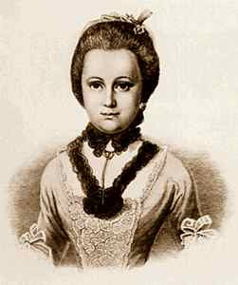
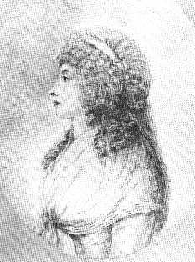
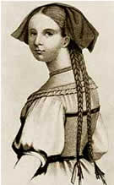
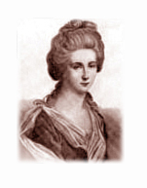
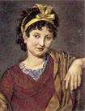
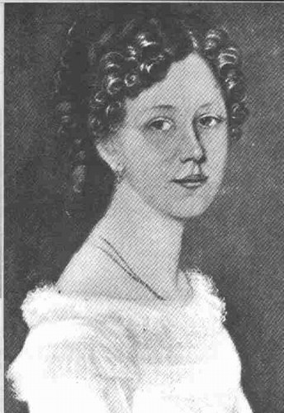
Goethe und seine Musen
In seiner Straßburger Zeit verliebte sich Goethe in die junge Friederike Brion und widmete ihr die schönsten Liebesgedichte wie z.B. “Willkommen und Abschied”, :Mailied”,An Friederike Brion”u.s.w.
Goethe hat in seinem Leben viele Frauen geliebt. Sie gaben ihm immer wieder Anlass zu neuen Dichtungen.
Kätchen Schönkopf
Charlotte von Stein
Friederike Brion
Charlotte Buff
Christiane Vulpius.
Ulrike von Levetzow

Slide 7
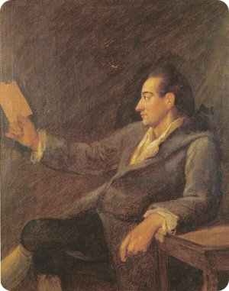
Die Frankfurter Zeit
(1772 – 1775)
Nach dem Abschluss seines Studiums war Goethe Rechtsanwalt in Frankfurt.
In diesen Jahren, die auch als “Sturm und Drang- Zeit” bezeichnet man, schrieb er Werke: das Drama “Götz von Berlichingen, der Roman “Leiden des jungen Werthers” der ihn weltberühmt machte, usw.

Slide 8

Leiden des jungen Werthters
In diesem Roman handelt es sich um die unglückliche Liebe eines jungen Mannes zu einem Mädchen. Es endet mit Selbstmord des jungen Mannes.
“Werter” gehӧrt zu den großen Liebesromanen der Weltliteratur.

Slide 9
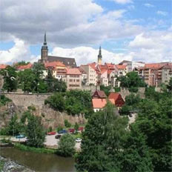
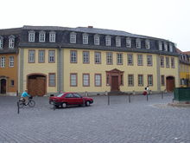
Weimar
1775 lud der Herzog Karl-August von Weimar Goethe an seine Residenz ein. Goethe folgte der Einladung des Herzogs. Er plante einen kurzen Besuch für einige Wochen, aber blieb in Weimar 57 Jahre. So begann eine neue Periode im Leben und Schaffen des großen deutschen Dichters.
Goethehaus in Weimar

Slide 10
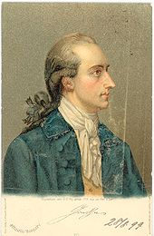
Die Weimarer Zeit
Goethe wurde Minister am Hofe des Herzogs und widmete sich in den ersten Jahren Regirungsgeschἃften.
Er kümmerte sich um Finanzen, Theater, Straßenbau und Bergbau, Soldaten und Diplomatie.
Er beschäftigte sich auch intensiv mit Biologie, Botanik, Physik, Geologie, Mineralogie.
Er sammelte Gemälde, Zeichnungen, Medaillen, hatte eine große mineralogische Sammlung usw.
Bekannt ist auch seine große Liebe für Musik und Malerei.

Slide 11
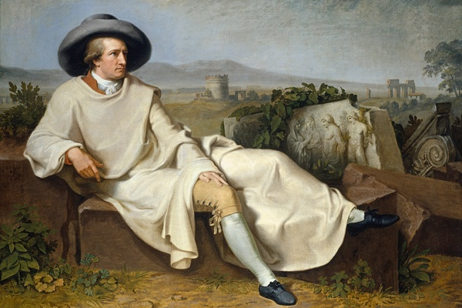
Goethe in Italien
(1786 – 1788)
1776 verließ Goethe Weimar und lebte 2 Jahre in Italien, wo er sich – nach seinen Worten – wirklich zu Hause fühlte. Ihn beeindruckte die Antike. Goethe zeichnete viel und vergaß natὔhrlich Literatur nicht. In dieser Zeit schrieb er seine Dramen “Egmon”,” Iphigenie auf Taurus”, “Torquato Tasso”.

Slide 12
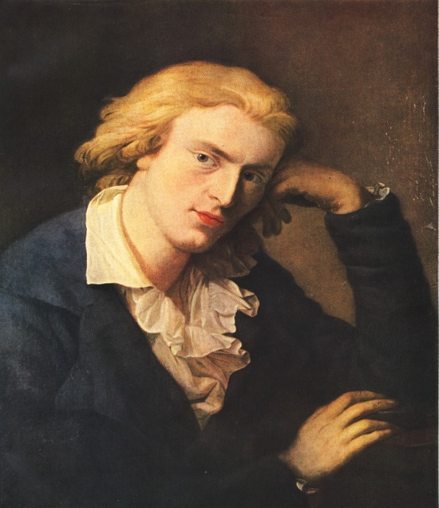
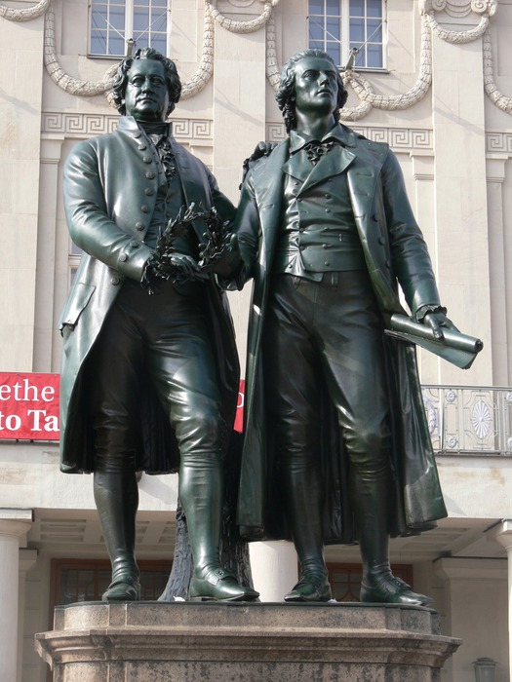
Die “klassische “ Zeit
Fridrich Schiller
1788 kehrte Goethe nach Weimar zurück und wurde Leiter des Hoftheaters. Er machte dieses Theater zu einer der führenden Bühnen in Deutschland.
.1794 verband sich eine große und schöpferische Freundschaft Goethe mit F. Schiller.
Diese Jahre waren die Jahre des großen dichterischen Schaffens und großer Erfolge.
In dieser Zeit entstanden Gedichte, Balladen, Dramen und Romane.
Durch das Goethes Schaffen und Wirken wurde Weimar zum Mittelpunkt des literarischen Lebens in Deutschland.
Goethe starb am 22. März 1832 im 83.
Lebensjahr in Weimar .
Goethe -und - Schiller- Denkmal in Weimar

Slide 13

Faust
“Faust” ist das grӧsste und monumentale Werk Goethes, an dem er fast sein ganzes Leben lang (etwa 60 Jahre) gearbeitet hat. In diesem Werk versucht Goethe die Grundfragen des menschlichen Daseins zu lösen.
Der große russische Dichter A.S.Puschkin sagte, dass “Faust” die grӧsste Schöpfung des poetischen Geistes ist.

Slide 14
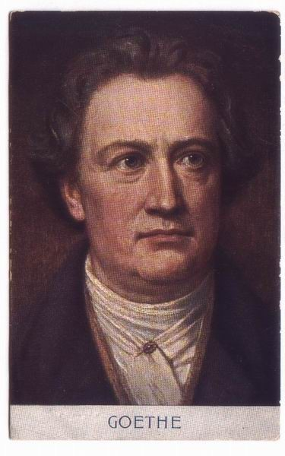
W. A. Shukowki widmete Goethe folgendes Gedicht:
К ГЕТЕ
Творец великих вдохновений!
Я сохраню в душе моей
Очарование мгновений,
Столь счастливых в близи твоей!
Твое вечернее сиянье
Не о закате говорит!
Ты юноша среди созданья!
Твой гений, как творил, творит.
Я в сердце уношу надежду
Еще здесь встретиться с тобой:
Земле знакомую одежду
Не скоро скинет гений твой.
В далеком полуночном свете
Твоею музою я жил.
И для меня мой гений Гете
Животворитель жизни был!

Slide 15
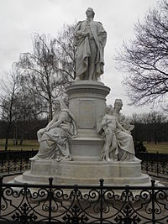
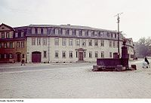
Denkmal für Johann Wolfgang von Goethe in Berlin
Goethe-Haus und Museum in Weimar

Slide 16
Die wichtigsten Kunstwerke
Страждання юного Вертера (1774)
Фауст (1774—1831)
Іфігенія в Тавриді (1779—1786)
Торквато Тассо (1780—1789)
Егмонт (1788)
Римські елегії (1790)
Роки навчання Вільгельма Мейстера (1795—1796)
Поезія і правда (1811—1833)
Західно-східний диван (1814—1819)
Роки мандрівок Вільгельм Мейстера (1821—1829)

